Slide 1
Presentazione Progetto NES
Enrico Giordano VR386687

Slide 2
Parte I
Specifiche e tecnologia

Slide 3
Specifiche
Presentare 3 diversi approcci di progettazione di un endpoint embedded, utilizzabile ad esempio in un sistema domotico:
1. si ha un dispositivo cieco che, tramite rete, si interfaccia con l’esterno (quindi c'è un binding tra ciò che viene presentato nell'interfaccia e la business logic, tramite protocollo interno);
2. si ha un dispositivo dotato di schermo che, tramite una libreria grafica embedded, presenta l'interfaccia e tramite protocollo interno esegue il binding con la business logic;
3. si ha un dispositivo dotato sia di schermo e di rete che comprende le soluzioni precedenti. Tutto questo si può ottenere utilizzando un framework creando un'unica interfaccia portabile (quindi non riprogettandola ogni volta).
Questo può portare ad un'analisi di come può far risparmiare la parte di rete sia di costi sia di computazione per la CPU, piuttosto che usare un microprocessore dotato di GPU per gestire la parte grafica.

Slide 4
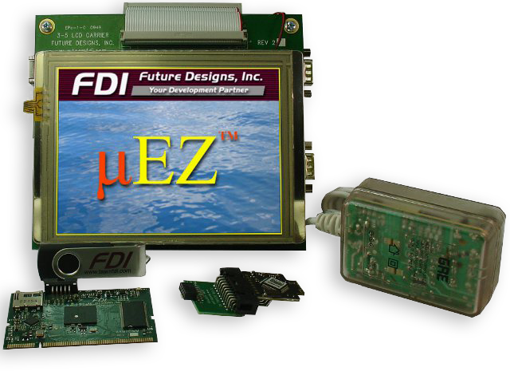
Target
LPC1788 con demoboard FDI DK-57VTS

Slide 5
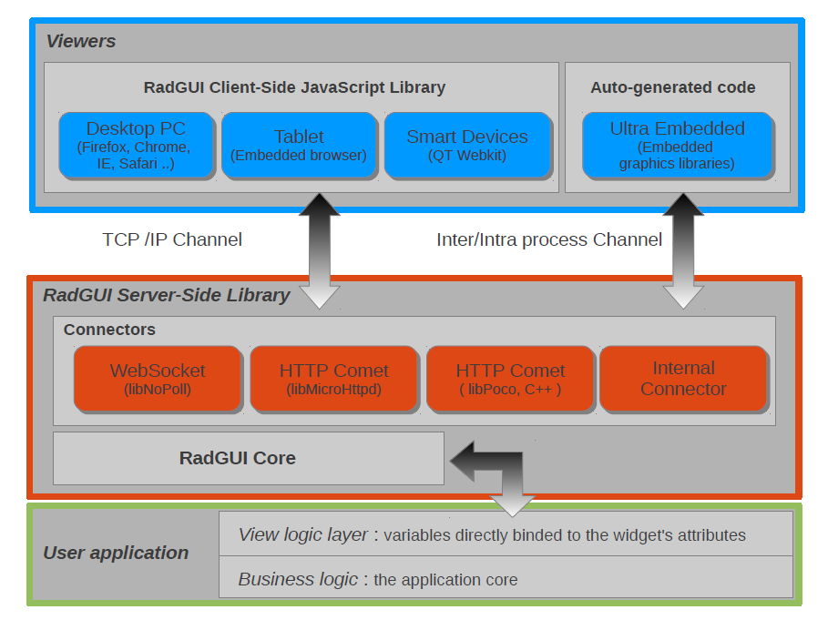
RadGUI

Slide 6

Problema RadGUI
Non adatto per sistemi embedded di fascia bassa e medio-bassa con poche risorse:
Utilizza troppa memoria;
Utilizza troppe risorse;
Sfrutta librerie che usano Linux.

Slide 7
Soluzione
Implementazione di un nuovo framework con le stesse potenzialità e struttura di RadGUI, ma adatto per sistemi embedded di fascia medio-bassa, bassa e superembedded;
Implementazione e utilizzo di tool automatici per generare codice e interfacce.
Garantire un buon grado di portabilità (impresa difficile nei sistemi embedded)

Slide 8
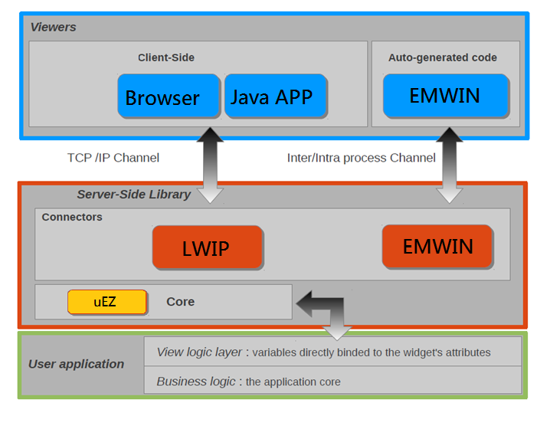
Framework creato

Slide 9
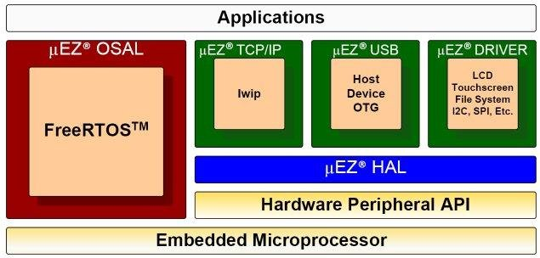
uEZ

Slide 10
Wrapper
Modulo software che permette la comunicazione tra Business Logic e gli endpoint
Gestisce in maniera asincrona (tramite coda di eventi) le operazioni
Gestisce i problemi di concorrenza (tramite semafori)

Slide 11
Wrapper (cont.)
Evento (da GUI o TCP)
TCP Command
Wrapper
Exec/Notify
GUI Command

Slide 12
3 Casi
Gestire sistema con GUI
Gestire sistema con TCP
Gestire sistema con GUI + TCP

Slide 13
Caso 1: GUI
INTERFACCIA
DATA MODEL
emWIN
other

Slide 14
Caso 2: TCP
INTERFACCIA
DATA MODEL
lwIP
other

Slide 15
Caso 3: GUI + TCP
INTERFACCIA
BS
(wrapper)
INTERFACCIA
emWIN
DATA MODEL
lwIP
other

Slide 16
Caso di studio
Sistema domotico a basso costo
Ambiente «fastidioso» (tutti i sensori sono in polling)
Microprocessore di fascia medio-bassa con GPU integrata (LPC1788)
Diversi protocolli «real time» (Modbus e 1W)
Importante che appaia tutto veloce all’utente

Slide 17
Tempistiche di progettazione
Senza Framework:
4 mesi
(codice non portabile e monolitico)
Con Framework:
2 settimane
(codice portabile, strutturato, modulare, leggibile e generabile automaticamente)

Slide 18
Analisi su risorse
Senza framework
==
Con framework
Però:
stack di chiamate a funzione più denso di 4 livelli per la gestione del wrapper;
Definizione di macro e variabili ausiliarie.
Questo perché sono stati creati solamente più moduli (funzioni C opportunamente wrappate da chiamate intermedie per standardizzare e automatizzare le procedure)

Slide 19
Parte II
Analisi delle risorse per i 3 casi possibili

Slide 20
780 x 470
To be continued...

